Slide 1

Aula1:
Git and Github
Monitor: Ronald G. Ramírez Nina

Slide 2
Git e Github
Git: é um sistema de controle de versões de arquivos (e.g., códigos de um determinado linguagem de programação como Python), i.e., sua função é salvar o histórico de alterações sempre que alguém modificar algum arquivo que sendo monitorado por ele.
Github: pode ser visto como uma rede social de desenvolvedores em que é possível armazenar e compartilhar projetos de desenvolvimento de software com outras pessoas, dando-lhes o poder de fazer revisões ou edições, i.e., é um serviço de hospedagem baseado em nuvem.

Slide 3
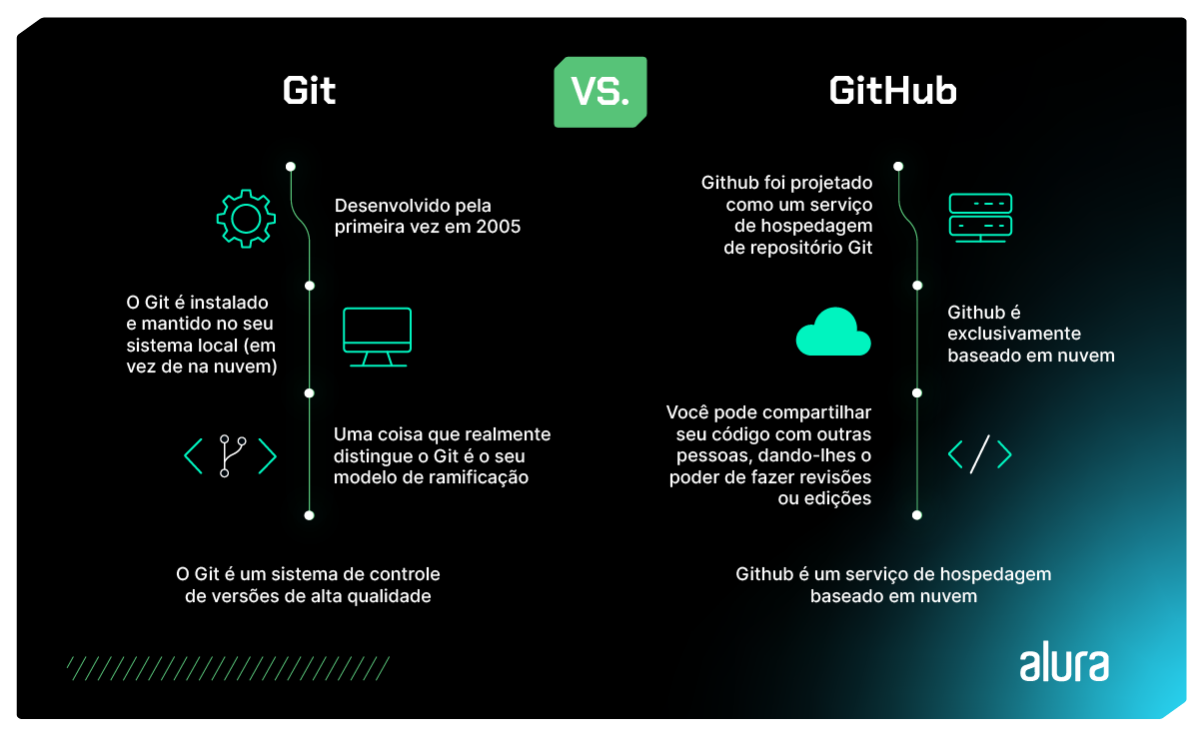

Slide 4
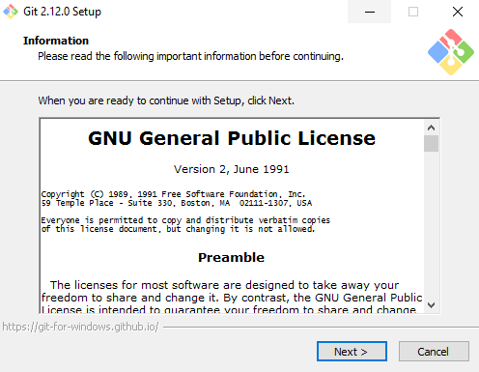
Instalar o GIT no Windows:
Para instalar o GIT no Windows é necessário baixar o instalador disponível no seguinte link: https://git-scm.com/downloads e executá-lo. Seguir os seguintes passos:
Acessar ao site oficial e fazer o download do instalador do GIT para windows.
Fazer clique duas vezes no arquivo executável para iniciar a instalação. Seguir as instruções da tela, fazer clic en Next. Quando finalizar fazer clique em Finish.
Abrir o prompt de comando e digitar os seguintes comandos no terminal:
> git config --global user.name “Seu nome”
> git config --global user.email “seu_email@site.com”

Slide 5
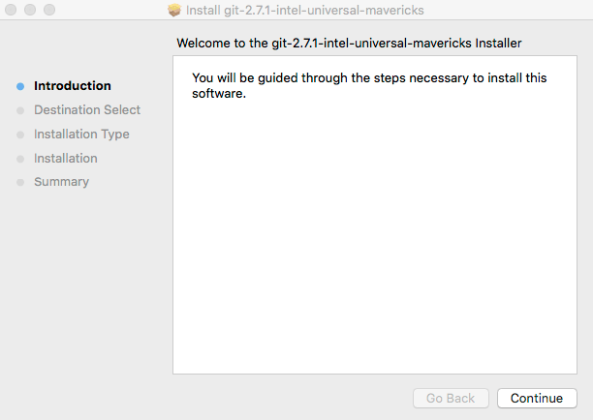
Instalar o GIT no MacOS:
No caso do um Mac existe a possibilidade de que o GIT já esteja instalado no seu computador se você tiver o XCode instalado. Para fazer a verificação pode executar o seguinte comando no terminal:
> git --version
Se a resposta for git version 2.7.0 (Apple Git-66) significa que existe uma versão de GIT instalada no seu computador.
Se o GIT não estiver instalado no MacOS é necessário baixar o instalador disponível no seguinte link: https://sourceforge.net/projects/git-osx-installer/files/ e executá-lo. Seguir os seguintes passos:
Acessar ao site oficial e fazer o download do instalador do GIT para MacOS e seguir as instruções na tela e conclua a instalação.
Tentar novamente com o comando git --version para confirmar se a instalação foi feita com sucesso.
Execute os seguintes comandos no terminal para configurar seu e-mail e nome de usuário que serão associados à sua conta GIT:
> git config --global user.name “Seu nome”
> git config --global user.email “seu_email@site.com”

Slide 6
Instalar o GIT no Linux (Ubuntu):
No caso de usuários em linux o GIT pode ser instalado através de comandos no terminal apt-get. Para usuários Debian/Ubuntu (apt-get):
Abrir o terminal e executar os seguintes comandos:
> sudo apt-get update
> sudo apt-get install git
Verificar se a instalação foi feita com sucesso usando git --version.
Escrever os seguintes comandos no terminal para configurar seu nome e email:
> git config --global user.name “Seu nome”
> git config --global user.email “seu_email@site.com”

Slide 7
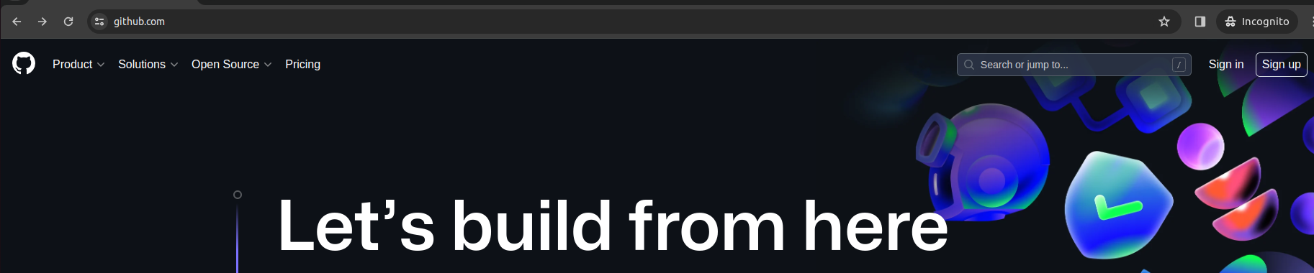
Criar uma conta em GitHub
Acessar ao site do GitHub: https://github.com/
Iniciar a criação da conta, fazer clic no botão “Sign up”.
Preencher suas informações.
Verificação de captcha.
Escolher um plano (opcional).
Confirmar a conta.
Verificação de email.

Slide 8
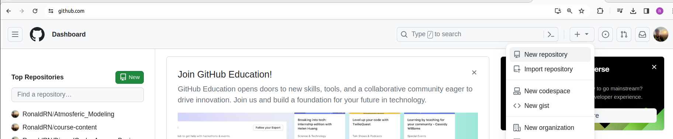
Criar um repositório no GitHub
Acesse a sua conta GitHub.
Na página inicial do GiTHub, clique no botão “Create new …” localizado no canto superior direito. Depois escolher a opção “New repository”.
Preencher o nome do repositório e escrever uma breve descrição. Escolher se o repositório vai ser público ou privado.

Slide 9
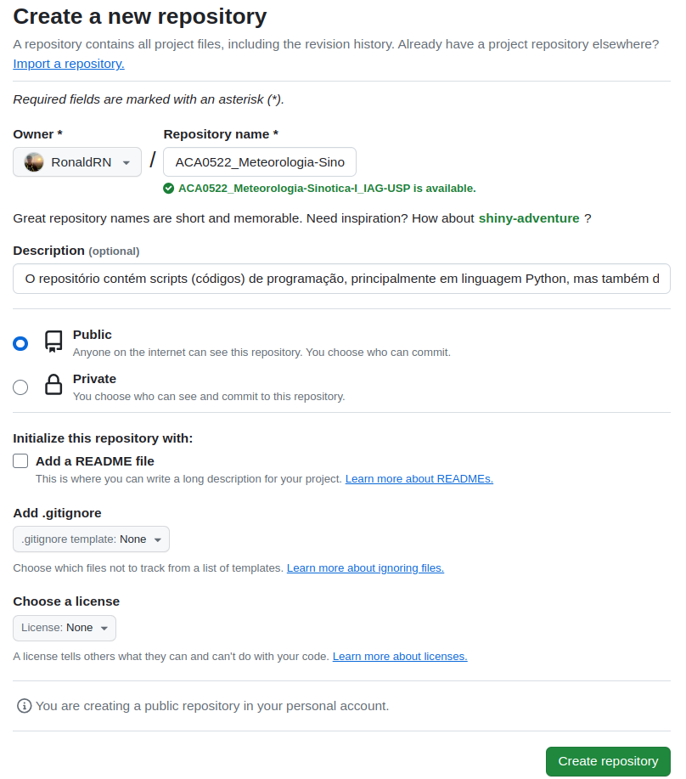
Criar um repositório no GitHub
Escolher opções de inicialização, pode agregar um arquivo README.
Opção de agregar o arquivo .gitignore. Esse arquivo permite especificar que arquivos devem ser ignorados pelo Git ao rastrear alterações. Por exemplo, você só quer salvar as alterações feitas nos arquivos .py e ignorar o resto de arquivos.
Opção de escolher uma licença.
Finalmente, clique em “Create repository”.

Slide 10
Referências
O que é Git e GitHub: os primeiros passos nessas ferramentas
GIT Tutorial Para Iniciantes
Curso 1: Iniciando um novo repositório com GIT
Curso 2: Criando um repositório remoto em GitHub
Curso 3: Clonando um repositório com Git e GitHub

